Slide 2
^{LES 7 VALEURS}
^{DE FÊTE LE MUR}
Fête le Mur s’appuie sur l’outil Tennis pour :
• Véhiculer des valeurs fortes, celles du sport bien sûr, mais aussi des valeurs citoyennes. Dès son entrée au sein de l’association, l’enfant prend connaissance des 7 valeurs fondatrices de notre association :
respect, solidarité, combativité, tolérance, estime de soi,
^{discipline, volonté.}
• Amener les enfants et les jeunes à se sentir partie prenante de notre société, à découvrir d’autres sphères et à s’intégrer.
• Prôner la mixité de genre et sociale et la mettre en pratique sur le terrain.
• Permettre aux jeunes de se former aux métiers de l’enseignement, de l’encadrement et de l’arbitrage.
• Permettre aux jeunes d’aller vers l’entreprise et l’emploi.

Slide 3
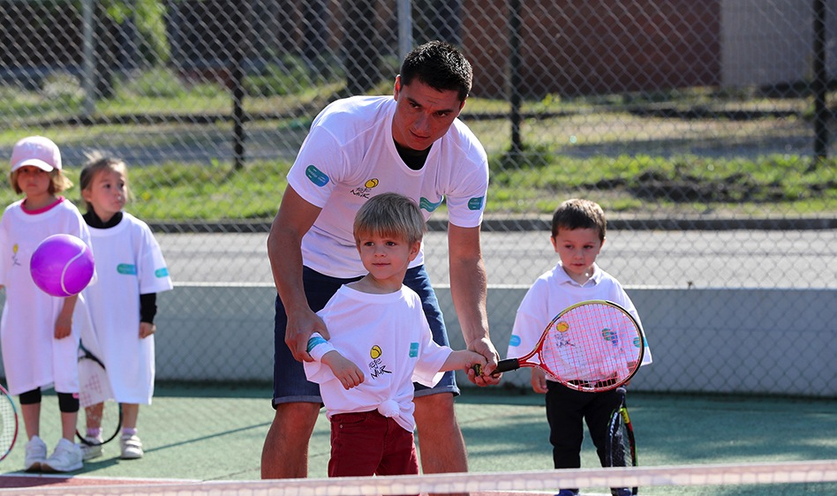
^{RÉPONSE À UN}
^{BESOIN SOCIAL}

Slide 4
^{En projet,}
⁴
¹⁰
⁴⁵ ⁸⁹³
villes en Bretagne et Pays de la Loire :
Saint-Nazaire, Rennes, Brest, Vannes
Quartiers Prioritaires de la Politique de la Ville
personnes habitant les Quartiers Prioritaires parmi les villes où nous avons un projet
^{En potentiel,}
³²
⁷⁸
²⁵⁷ ²⁵⁶
⁸⁹
villes en Bretagne et Pays-de-la-Loire ont des Quartiers Prioritaires
Quartiers Prioritaires de la Politique de la Ville en Bretagne et Pays de la Loire
personnes habitant les Quartiers Prioritaires en Bretagne et Pays de la Loire
clubs de tennis proches des Quartiers Prioritaires en Bretagne et Pays de la l Loire

Slide 5
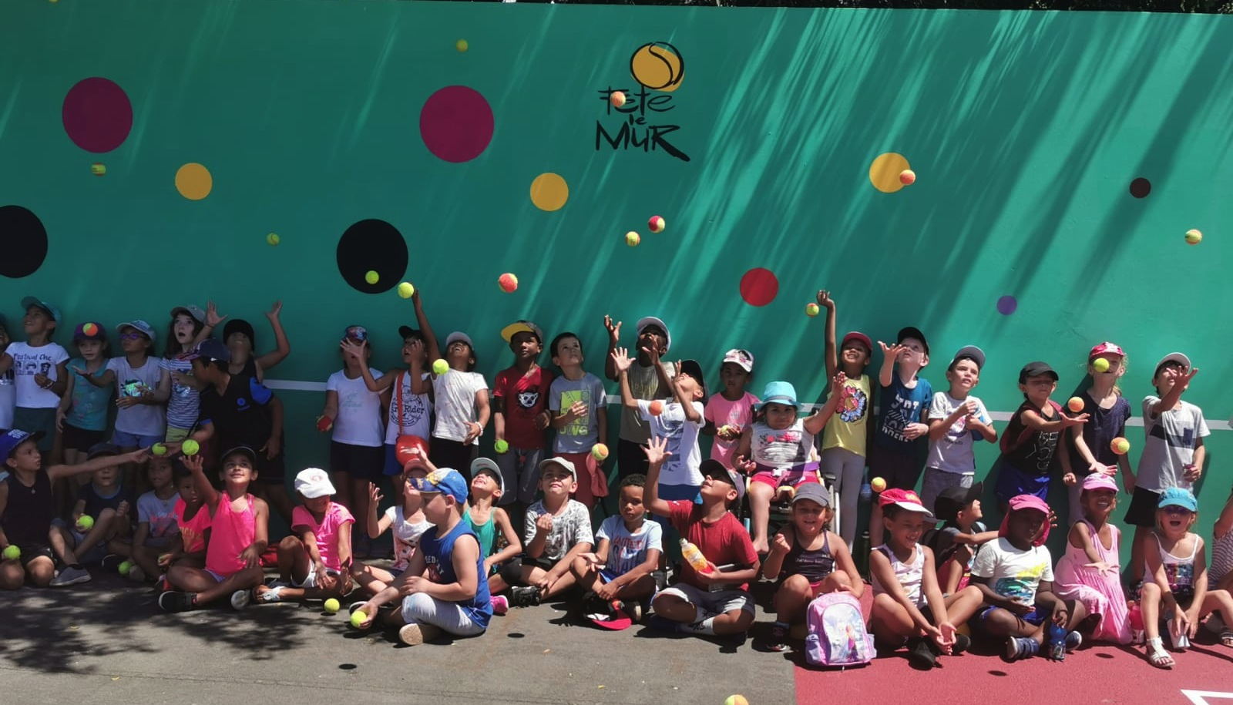
^{ANCRAGE}
^{LOCAL}

Slide 6
^{FÊTE LE MUR}
^{NANTES}
Année création : 2006
2100 jeunes
touchés depuis la création
En 2019 :
64 % de filles
36 % de garçons
2 QPV
Les Dervallières
Le Breil
1050 heures
en 2019
650 heures de tennis/para-tennis
400 heures de double-dutch/gym sportive

Slide 7
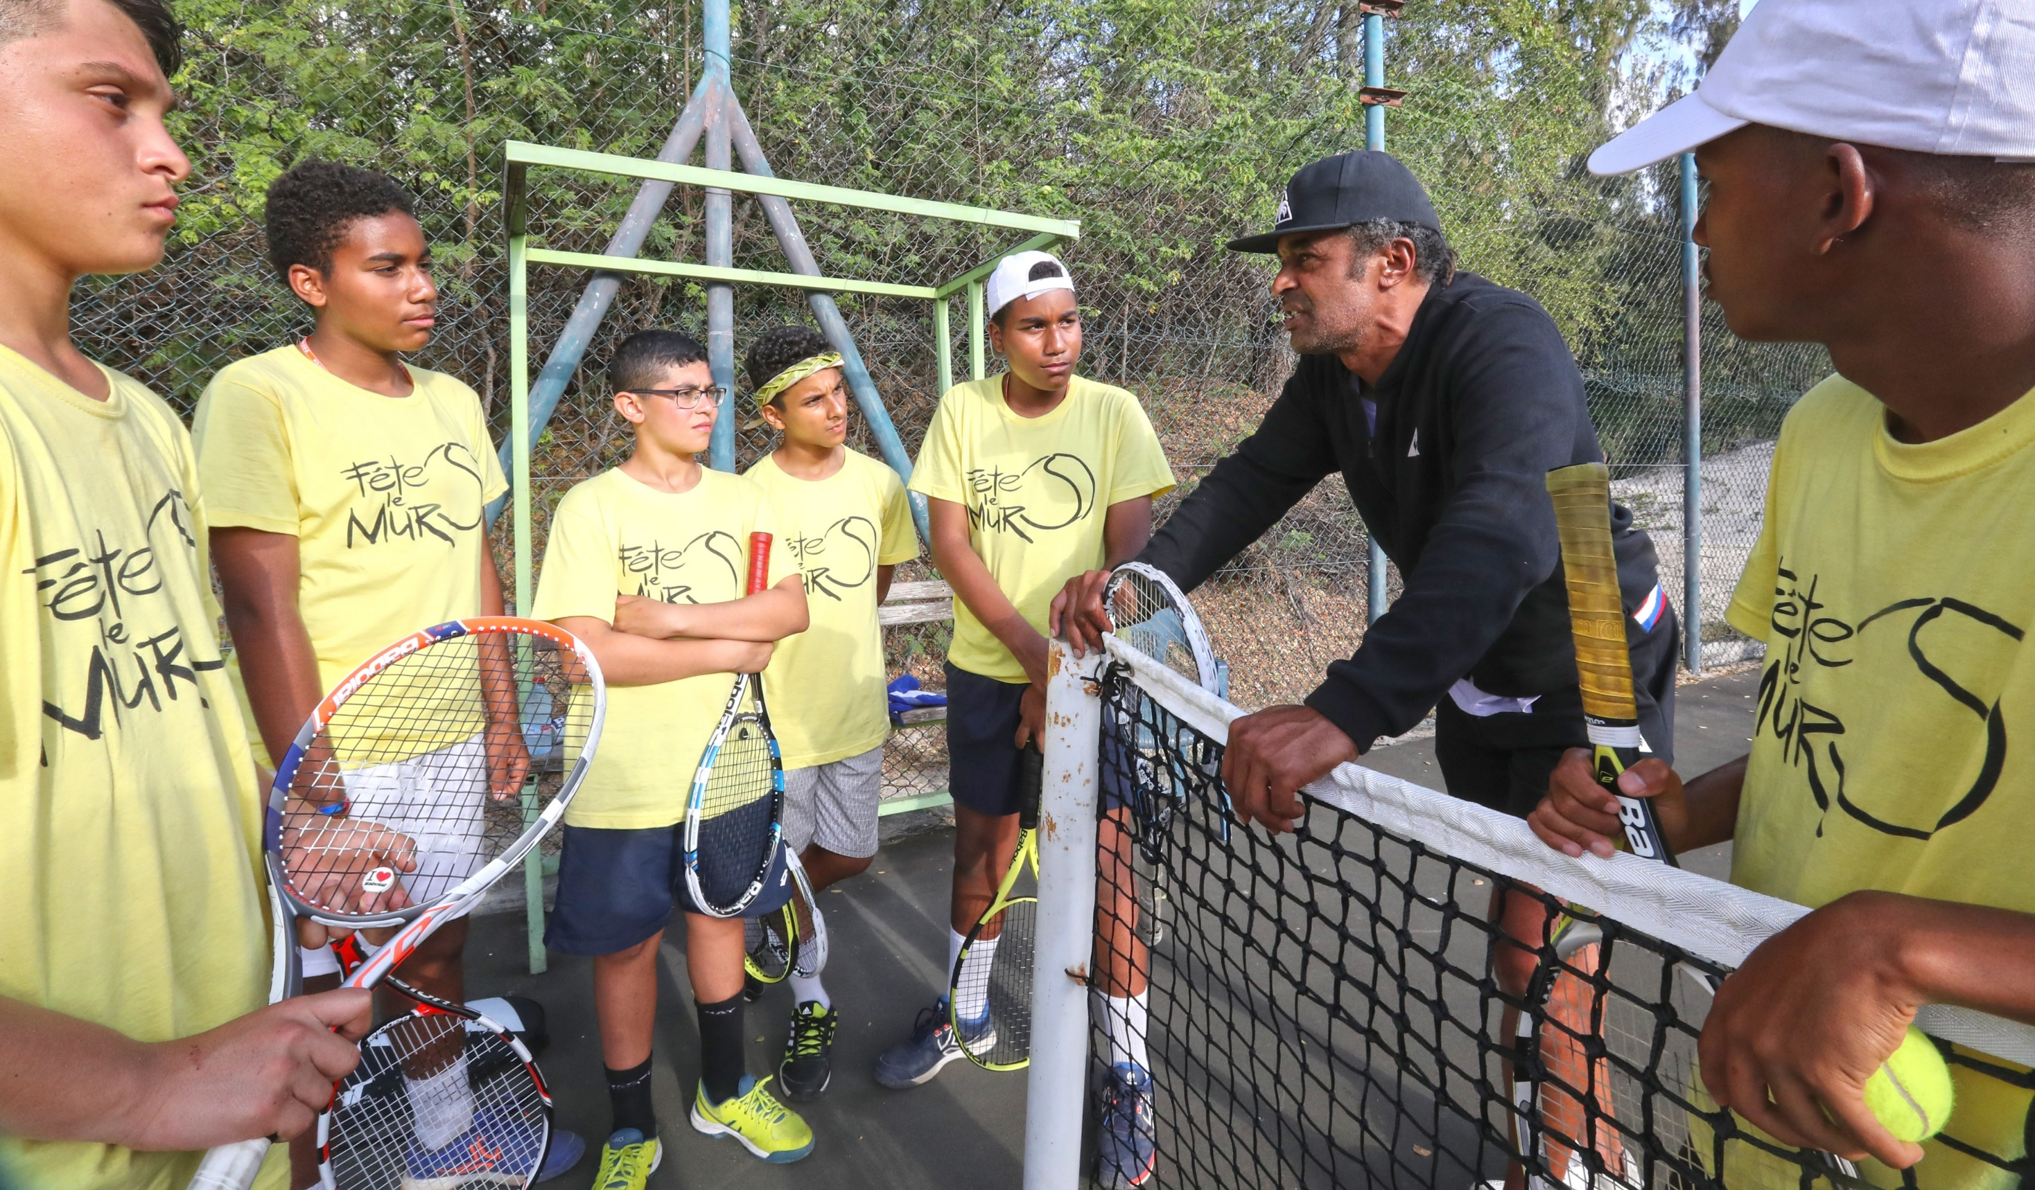
^{EXPÉRIMENTATION}

Slide 8
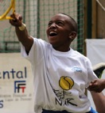
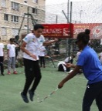
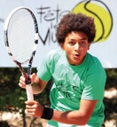
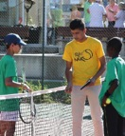
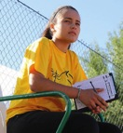
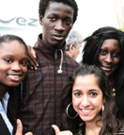
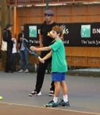
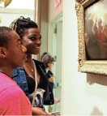
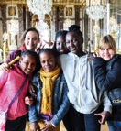
^{LES PROGRAMMES}
¹
²
³
^{FÊTE LE MUR}
Pratique d’autres sports
Compétition éducative
Pratique du tennis
La découverte, l’initiation et le perfectionnement dans la pratique du tennis. Mais aussi selon les sites, le Tennis à l’école, le Tennis Sport Santé, le Tennis adapté et le ParaTennis.
Sensibilisation au bien-manger et au sport vecteur de bien-être.
Selon les sites : Double Dutch, Gym Sportive, Zumba, Vince Ball....
Sensibilisation au bien-manger et au sport vecteur de bien-être.
Transmettre les 7 valeurs de Fête Le Mur, mais aussi cultiver des aptitudes, acquérir des compétences, des savoir-être, grâce à la compétition.
⁵
⁶
⁷
Tous Sur le Court ! ®
Ecole d’Arbitrage
Jeu, Set & Job
Pour la détection, l’évaluation de potentiels et l’accompagnement de parcours.
Programme de formation pratique et théorique d’arbitrage, accompagnement sur des compétitions. Placement d’arbitres sur des compétitions de haut niveau.
Accompagnement vers l’entreprise et l’emploi, préformations et formations aux métiers du sport et de l’encadrement.
⁴
⁸
⁹
Team BNP Paribas Kids Fête le Mur
De l’Autre Côté du Mur
Les Filles font le Mur
Repérer des enfants ayant des aptitudes (5-11 ans) et les accompagner aussi bien dans leur parcours en compétition que dans leur développement personnel.
Décloisonnement, sorties, découvertes culturelles, séjours.
Promotion des filles et des femmes.

Slide 9
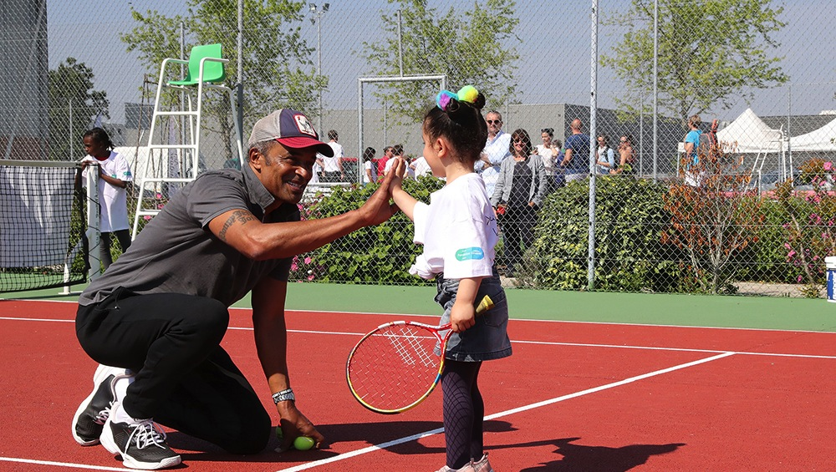
^{PRISE DE}
^{RISQUES}

Slide 10
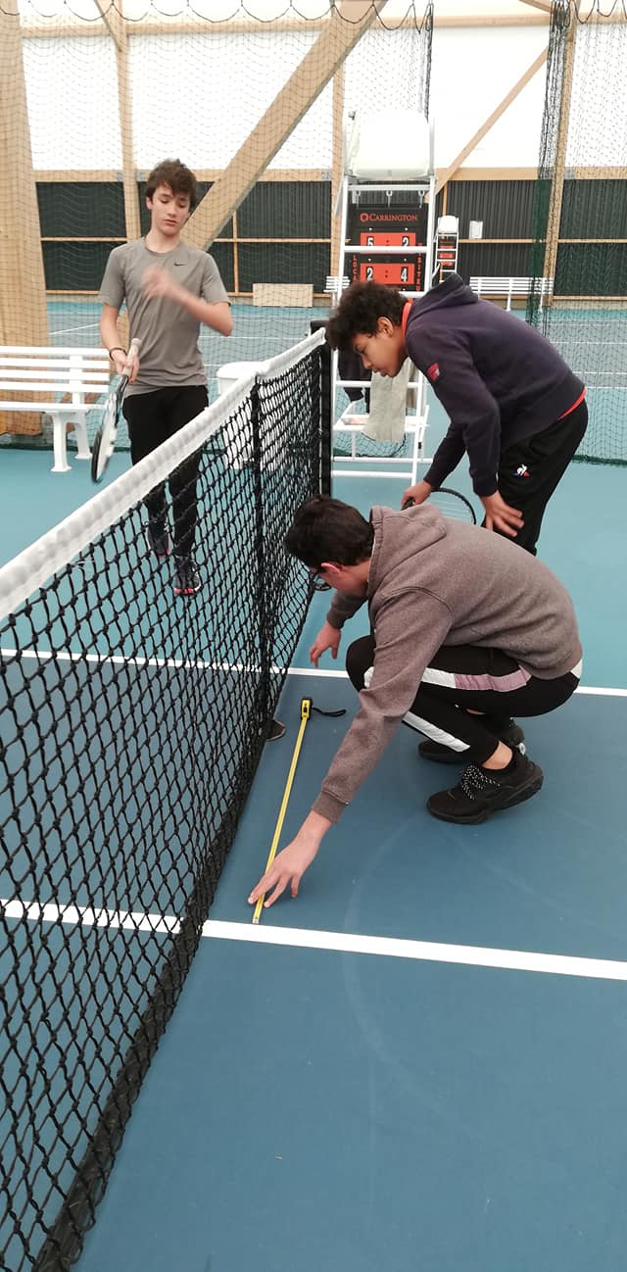
^{TOUS SUR LE COURT !}
^{Du terrain au programme}
17 STAGES
Tous sur le Court ! organisés en 2019
266 JEUNES
en 2019
20 IMPLANTATIONS Fête le Mur ont participé au stage en 2019
325 JEUNES
devraient participer au programme
Tous sur le Court ! en 2020

Slide 11
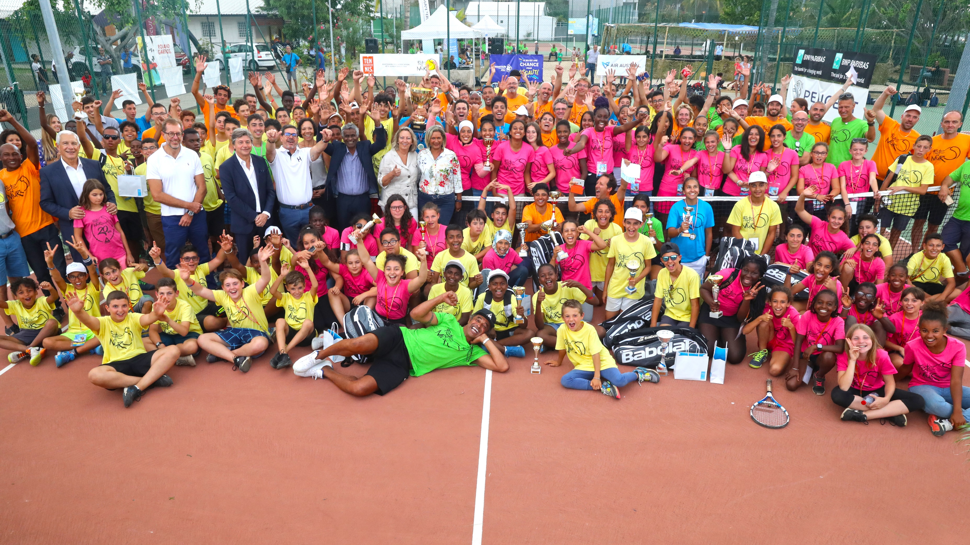
PARTIES
PRENANTES

Slide 12
^{ACTEURS LOCAUX} CONCERNÉS PAR LE PROJET FÊTE LE MUR
CÔTÉ TENNIS
Structures de quartier
^{CÔTÉ MAIRIE}
STRUCTURES DE QUARTIER
INSTITUTIONNELS
Club de tennis (Directeur Sportif, Diplômé d’Etat, Président)
Conseiller en Développement du Comité de tennis
^{Directeur des sports}
^{Elu aux sports}
^{Elu à la vie associative}
^{Elu à la jeunesse}
^{Elu à la politique de la ville}
Chargé de la politique de la ville et/ou de l’égalité des chances
^{Associations de quartier}
Centre social (responsable, directeur)
structures sociales (aide à l’enfance, aux femmes, handicap...)
^{Equipe de médiation}
^{Equipe de prévention}
^{Délégué du préfet}
^{Responsable DDCSPP}
^{Education nationale}
^{Agence Régionale de Santé}

Slide 13
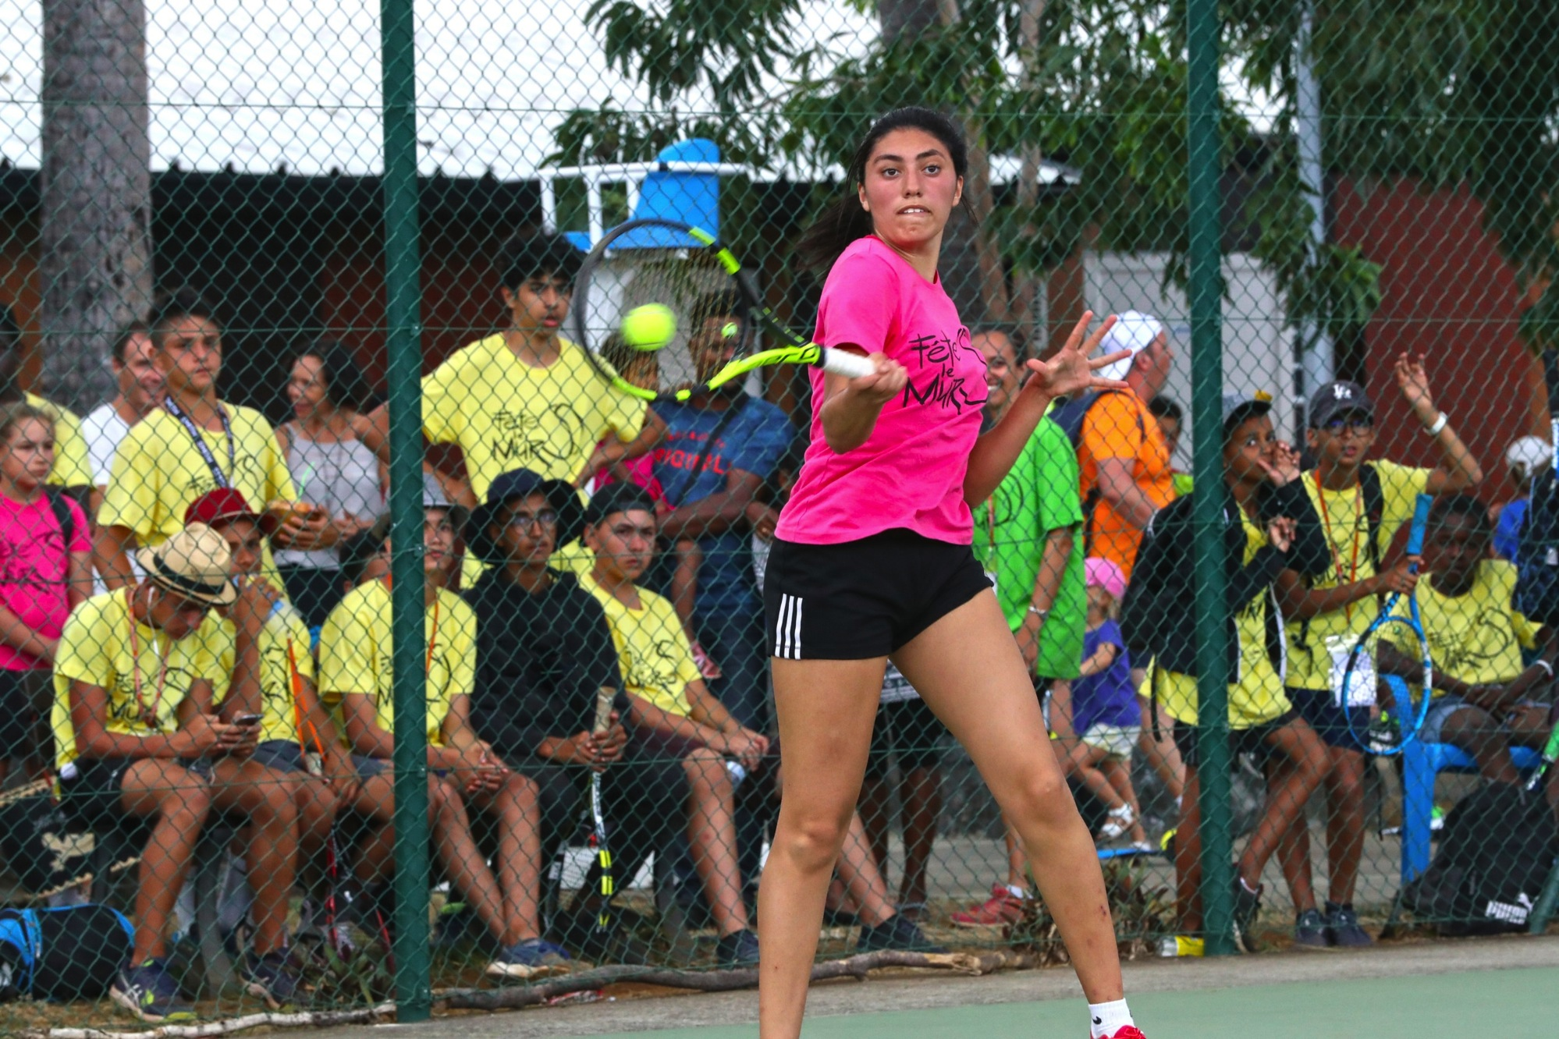
^{IMPACTS}

Slide 14
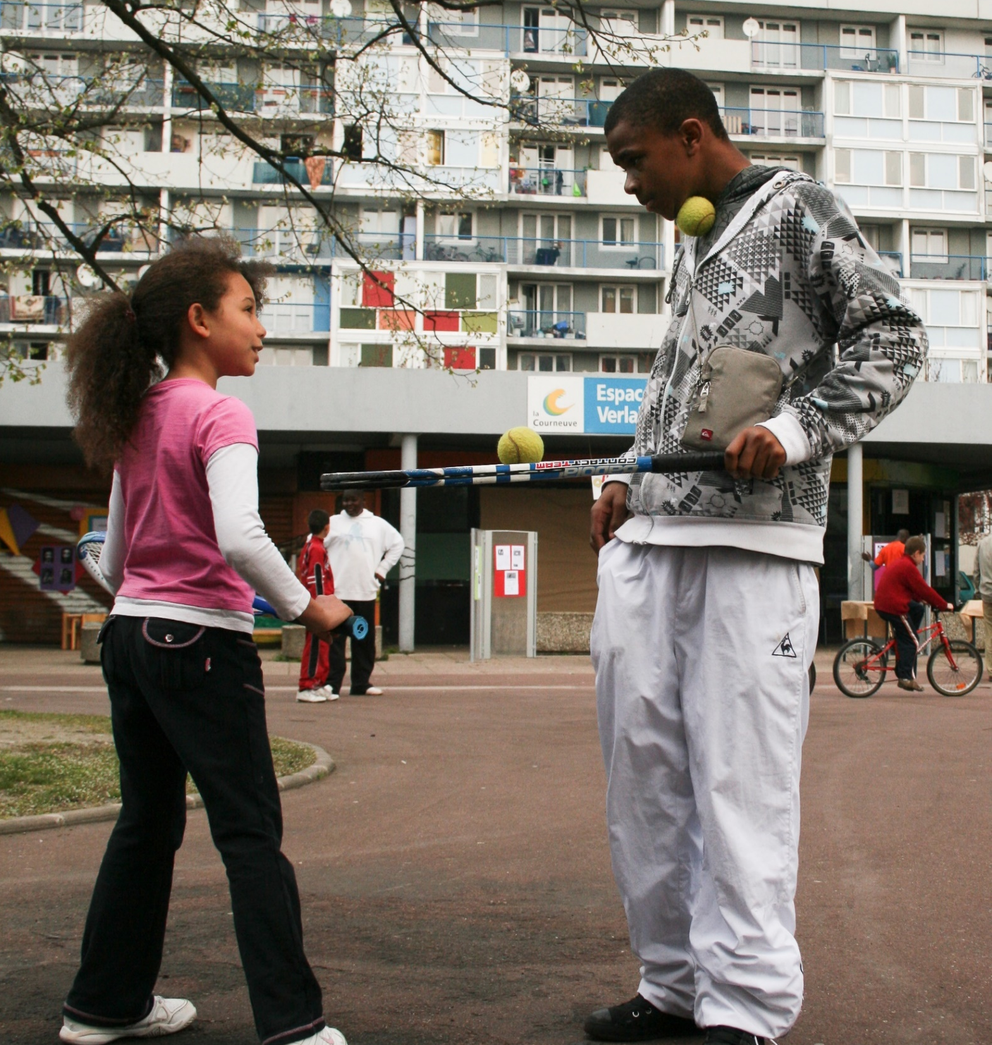
QUELQUES CHIFFRES
⁵⁰
^{46%}
⁹⁶
³⁸ ⁰⁵⁹
^{de filles}
^{villes de France}
^{Quartiers}
84 Quartiers Prioritaires de la Ville
^{12 Quartiers de Veille Active}
jeunes ont bénéficié de nos actions ces 24 dernières années

Slide 15
^{PARTENAIRES INSTITUTIONNELS}
^{PARTENAIRES PRIVES}

Slide 16
c/o Fédération Française de Tennis
Stade Roland-Garros
8 boulevard d’Auteuil
75016 Paris
infos@fetelemur.com
Tél. 01.47.43.56.20
SÉVERINE THIEFFRY
Directrice Générale
Tél. 06 80 57 27 01
severine.thieffry@fetelemur.com
ALBERT SINGER
Directeur Développement
Tél. 06 08 68 13 98
albert.singer@fetelemur.com
LORE BIANCIARDI
Directrice Communication et Evénementiel
Tél. 06 77 94 93 61
lore.bianciardi@fetelemur.com
WWW.FETELEMUR.COM
@fetelemur
@fetelemur
@fetelemur

